Slide 1
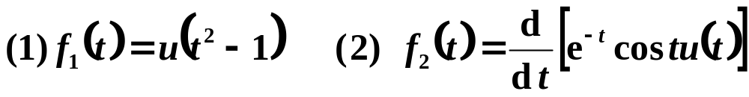

例1-1
粗略绘出下列各函数式的波形图
描绘信号波形是本课程的一项基本训练，在绘图时应注意信号的基本特征，对所绘出的波形，应标出信号的初值、终值及一些关键的值，如极大值和极小值等，同时应注意阶跃、冲激信号的特点。

Slide 2
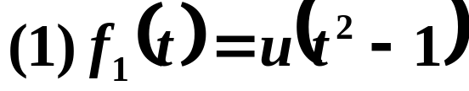


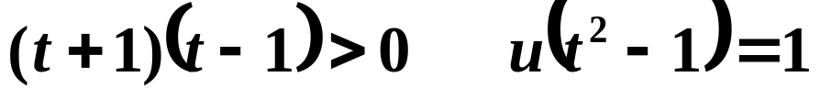
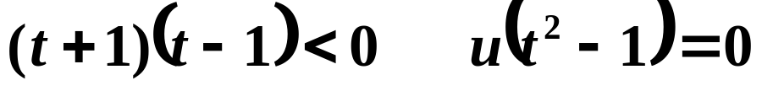
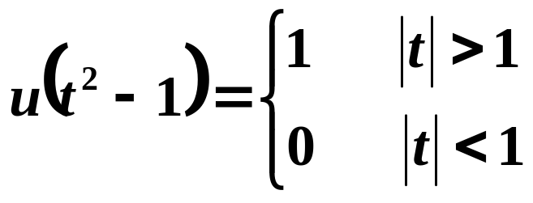
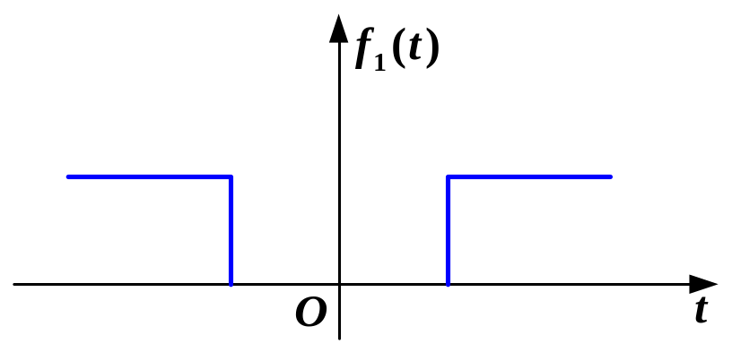
从而求得
波形图为

Slide 3
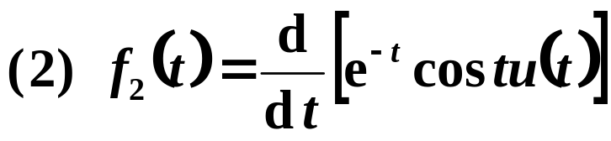
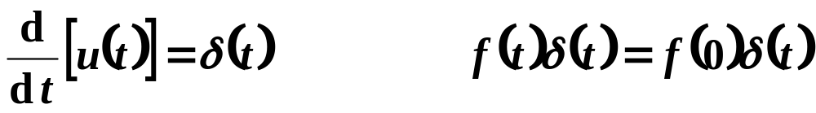
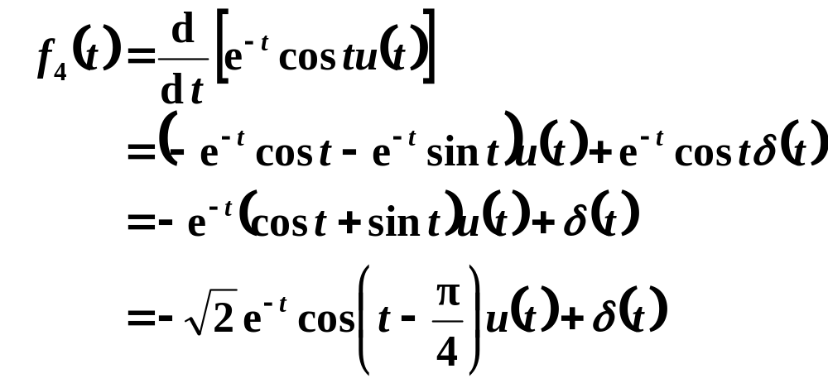
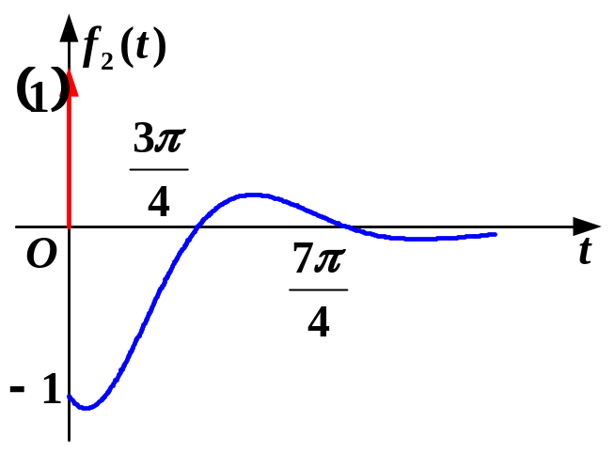
此题应注意冲激信号的性质
波形如下图

